Slide 1
Эпоха Дворцовых переворотов
Подготовила: учитель истории и обществознания
МКОУ «Колыбельская СОШ»
Нечкина Ольга Ивановна

Slide 2
Цели и задачи урока:
Выяснить причины и сущность дворцовых переворотов.
Охарактеризовать движущие силы дворцовых переворотов.
Углубить представление по данной исторической эпохе.

Slide 3
Эпоха дворцовых переворотов
(1725-1762гг)
«Эпохой дворцовых переворотов» в истории России называется период, продолжающийся с 1725 года (после смерти Петра I) до 1762 г., (до начала царствования Екатерины II) и характеризующийся:
борьбой придворных группировок
непрерывной сменой (насильственным путем) царствующих особ на троне.

Slide 4
Повышение роли гвардии в политической жизни страны
Ослабление правящей династии в период петровских реформ.
Обострение проблемы престолонаследия в связи с принятием Указа 1722 г., сломавшего традиционный механизм передачи власти
Острая борьба различных группировок за власть,
Предпосылки
дворцовых переворотов
Установление династических связей с германскими государствами, что привело к появлению иностранных претендентов на престол.
Строительство новой столицы, где монарх оказался отрезанным от основной части страны и стал заложником собственного окружения.
Пассивность народных масс, абсолютно далеких от политической жизни столицы

Slide 5
Особенности эпохи Дворцовых переворотов:
1.Дворцовые интриги
2.Главной силой переворотов была гвардия, люди «государственные», служилые из разных сословий, не только дворяне, но и все близкие ко двору люди. Сплотиться им помогал корпоративный гвардейский дух.
3. Фаворитизм.

Slide 6
Таблица «Монархи России эпохи дворцовых переворотов»
Правитель | Годы правления | На кого опирался

Slide 7
Последствия указа 1722 года «О престолонаследии»
Прерван естественный для России принцип престолонаследия
по старшинству в царствующей фамилии.
Свержение верховной власти не выглядело теперь как
покушение на святость
Увеличилось число претендентов на трон. Усилилась борьба
соперничавших группировок за власть.

Slide 8
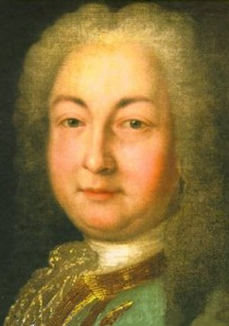
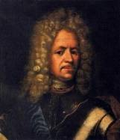
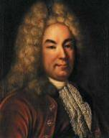
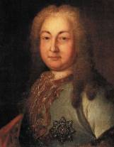
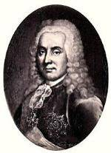
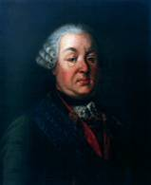
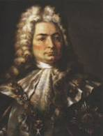
После смерти Петра началась ожесточенная борьба за власть двух придворных группировок: старой и новой.
новая знать, сподвижники Петра (во главе с А. Д. Меншиковым);
старая аристократия (во главе с Долгорукими);
иностранная (немецкая) партия (во главе с А. И. Остерманом).
Меньшиков А.Д
Толстой П.А.,
Бутурлин И.И.,
Ягужинский П.И.
Голицын Д.М
Долгорукий В.В.
Герцог Голштинский и др.
В исторической литературе новая знать часто называется как «Птенцы гнезда Петрова»…

Slide 9
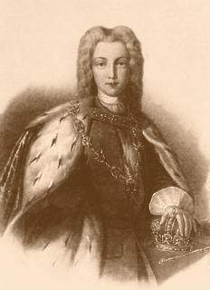
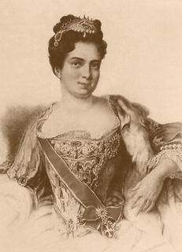
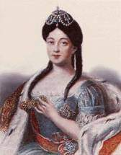
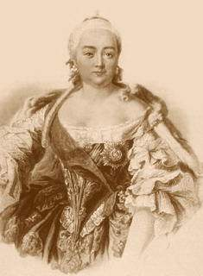
Претенденты на трон
Петр
(сын царевича
Алексея)
Екатерина
(жена Петра)
Анна и Елизавета
Дочери Петра l

Slide 10
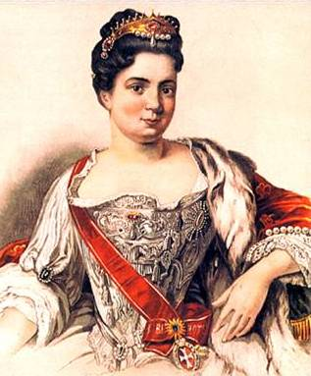
1725 год - смерть Петра I
Претенденты на престол
Внук Петра I, которого поддерживала родовая знать – Д.М.Голицын, В.В.Долгоруков
Жена Петра I, которую поддерживали сподвижники Петра во главе с А.Д.Меншиковым
Царевич Петр
Екатерина Алексеевна

Slide 11
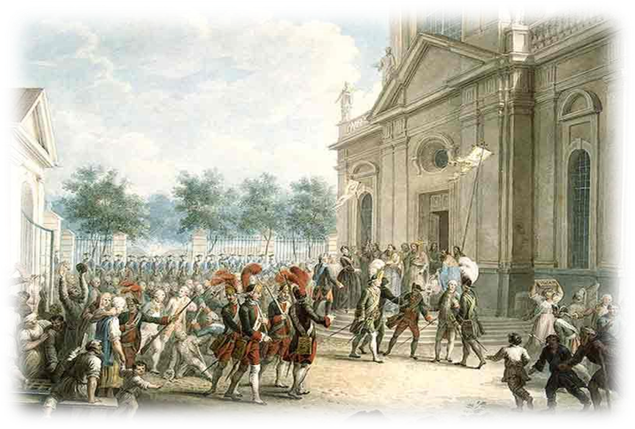
Вопрос решила гвардия….

Slide 12
1725 - 1727 - правление Екатерины I
Происхождение доподлинно неизвестно. Предположительно, родилась в Лифляндии, в крестьянской семье Скавронских.
Во время Северной войны попала в плен.
В 1703 году ее увидел Петр I и поселил в селе Преображенском в числе придворных девиц царевны.
В официальный брак с ней Петр вступил в 1712 году.

Slide 13
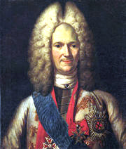
Верховный тайный совет
Создан при императрице для решения важнейших государственных дел. Ведущую роль в совете играл А.Д.Меншиков
Правление Екатерины I
Александр Данилович Меншиков
Продолжение политики Петра I
Открытие Академии наук (1725)
Экспедиция В.Беринга на северо-восточную оконечность Азии

Slide 14
А. Меншиков
Меншиков стал фактическим правителем России. Он должен был помогать Екатерине, совсем не способной к государственной деятельности, управлять государством. В1726г. был учрежден Верховный тайный совет с широкими полномочиями, куда вошли соратники Петра l.

Slide 15
Правитель | Годы правления | На кого опирался
Екатерина l, жена Петра l | 1725 - 1727 | Меншиков и другие приближенные Петра, гвардия, Верховный тайный совет.

Slide 16
Петр ll (1727-1730)
В мае 1727 г. Екатерина l скончалась. Новым императором стал внук Петра l Петр Алексеевич. Меньшиков задумал женить его на своей дочери, но его обошли князья Долгорукие.

Slide 17
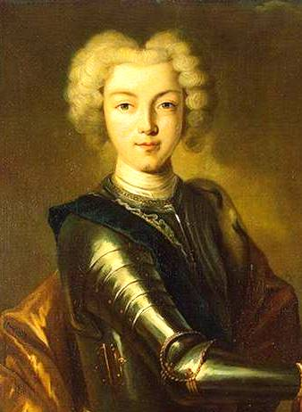
1727 - 1730 - правление Петра II
12-летний внук Петра I. С детских лет был круглым сиротой: мать умерла через 10 дней после его рождения, отец умер в тюрьме в 1718 году.
До его совершеннолетия Россией должен был управлять Верховный Тайный Совет.
Серьезных занятий не терпел и проводил время в основном в играх, гуляниях и охоте.

Slide 18
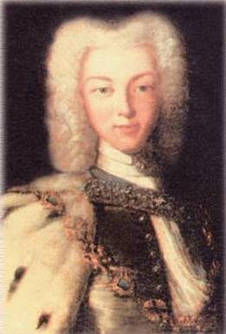
Политика Петра II
Изменен состав Верховного тайного совета в пользу родовой аристократии
Нежелание заниматься серьезной государственной деятельностью
Перенос столицы в Москву

Slide 19
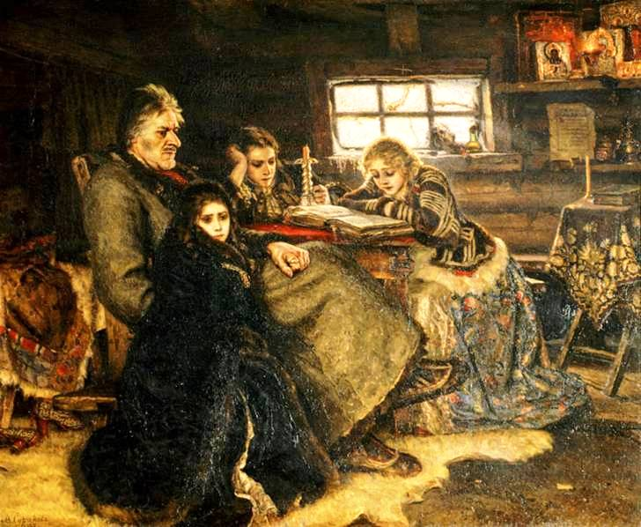
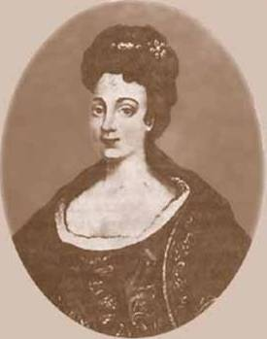
Борьба за влияние на молодого царя
Меншиков А.Д.
Князья Долгоруковы и А.И.Остерман
Опала и ссылка в сентябре 1727 г. в Березов
Петр II обручен с княжной Екатериной Долгоруковой

Slide 20
Правитель | Годы правления | На кого опирался
Петр ll, внук Петра l | 1727 - 1730 | Группировка князей Долгоруких и Голицыных, гвардия, Верховный тайный совет.

Slide 21
1730 - 1740 - правление Анны Иоанновны
Дочь Ивана V, племянница Петра I, герцогиня Курляндская.
Рано овдовела, жила в стесненных материальных условиях, во многом за счет средств русского правительства.
Не имела сторонников и связей в России, что давало возможность ограничить ее власть.

Slide 22
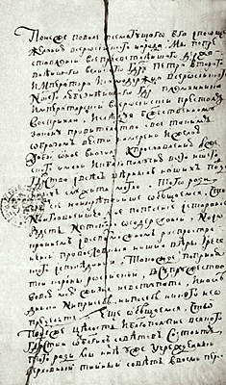
Верховный тайный совет
Заставил Анну подписать «кондиции» (условия), ограничивавшие самодержавие
Высшим органом управления должен был стать Верховный тайный совет

Slide 23
Содержание "Кондиций"
Императрица не имеет права:
Вступать в супружество и назначать наследника
Издавать законы, распоряжаться казной
Объявлять войну, заключать мир
Первоначальное согласие Анны Иоанновны на «кондиции», а затем их ликвидация

Slide 24
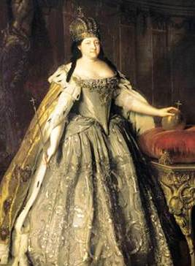
Анна Иоановна надрывает кондиции

Slide 25
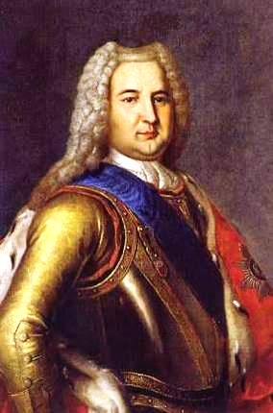
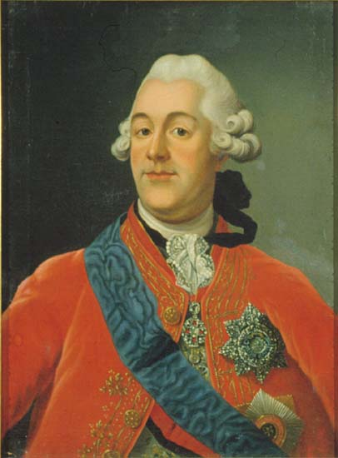
Правление Анны Иоанновны
Бирон Эрнст Иоганн
Остерман Андрей Иванович
«Бироновщина» - засилье немцев, произвол по отношению к русскому дворянству
Канцлер, управлявший внутренней и внешней политикой

Slide 26
Правление Анны Иоанновны
Изменения в управлении государством
Расширение привилегий дворянства
Развитие экономики
Упразднение Верховного тайного совета.
Создание Кабинета министров.
Отмена указа о единонаследии.
Сокращение срока службы до 25 лет.
Рост продукции металлургии.
Резкое увеличение экспорта.
Возрастание роли Тайной канцелярии

Slide 27
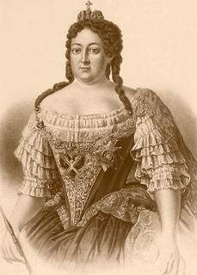
Правитель | Годы правления | На кого опирался
Анна Иоанновна, племянница Петра l. | 1730 – 1740 бироновщина | При поддержке гвардии, немецкое дворянство во главе с Бироном.

Slide 28
Иван Антонович и Анна Леопольдовна
Анна Ивановна объявила наследником престола Ивана Антоновича, сына своей племянницы Анны Леопольдовны, а Регентом (правителем) – Бирона. Но гвардия свергла ненавистного правителя.

Slide 29
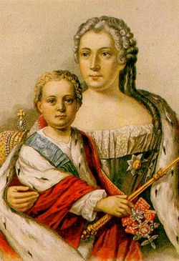
1740 - 1741 -
правление Ивана VI Антоновича
Продолжение борьбы за власть среди правящей верхушки
Отстранение от власти Э.Бирона
Иван VI и Анна Леопольдовна
Дворцовый переворот

Slide 30
Правитель | Годы правления | На кого опирался
Иван Антонович | Менее месяца | Регент (правитель) со всей полнотой власти - Бирон

Slide 31
1741 - 1761 - правление Елизаветы I
Дочь Петра Великого, единственная прямая наследница.
На смену немецким фаворитам пришли русские, которые занимались внутренней и внешней политикой.
Провозгласила возвращение к политике своего отца.

Slide 32
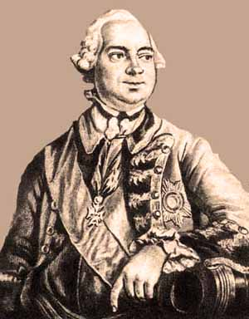
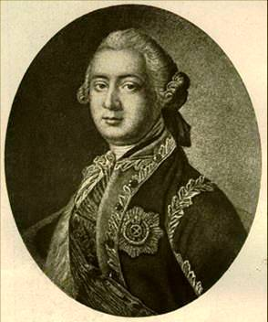
Правление Елизаветы I
Шувалов Петр Иванович
Разумовский Алексей Григорьевич
Автор реформ
Фаворит Елизаветы

Slide 33
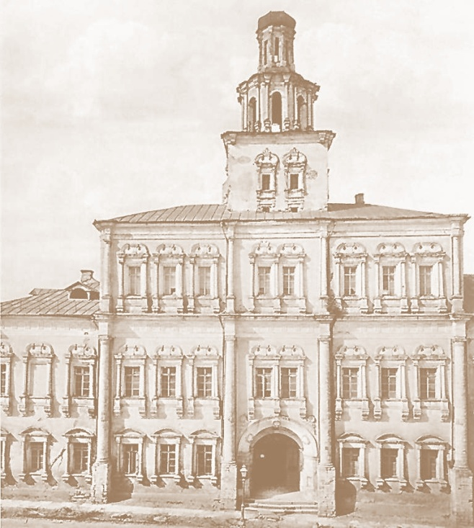
Правление Елизаветы I
Восстановление роли Сената.
Ликвидация Кабинета министров.
Создание личной императорской канцелярии.
Открытие Московского университета (1755) и Академии художеств
Указ был подписан 25 января в Татьянин день, который отныне стал отмечаться как праздник студентов
Отмена внутренних таможенных пошлин.
Открытие Дворянского и Купеческого банков.
Право помещиков ссылать неугодных крестьян в Сибирь (1760).
Разрешение дворянам продавать крестьян в рекруты (1747).

Slide 34
Правитель | Годы правления | На кого опирался
Елизавета Петровна, дочь Петра l | 1741- 1761 | Гвардия, русское дворянство

Slide 35
Петр III
Своим наследником Елизавета Петровна объявила племянника - Петра lll, сына Анны Петровны, внука Петра l. Который стал императором в 1761г. Но царствовать ему довелось всего 186 дней. Противоречивость действий, непредсказуемость и преклонение перед прусским королем Фридрихом привело к новому заговору.

Slide 36
Правитель | Годы правления | На кого опирался
Петр lll, внук Петра l | Полгода | Без поддержки

Slide 37
Софья Ангальт-Цербстская
В 1744 году Петр lll женился на немецкой принцессе Софии Августе Фредерике Ангальт - Цербстской, будущей Екатерине ll.

Slide 38
Екатерина II (1762-1796)
28 июня 1762 года Петр lll был смещен своей женой Екатериной Алексеевной, умной и честолюбивой женщиной. Новой императрицей стала Екатерина ll, получившая титул Великой.

Slide 39
Правитель | Годы правления | На кого опирался
Екатерина ll, жена Петра lll | 1762 -1796 | Гвардия и русское дворянство

Slide 40
Основные понятия
«Верховники» –
члены Верховного тайного совета
Секуляризация -
передача церковных и монастырских земель в государственную собственность
«Бироновщина» –
период правления императрицы Анны Иоанновны
Кондиции –
условия вступления на российский престол, предложенные «верховниками» Анне Иоанновне
Фаворит -
любимец высокопоставленного лица, получающий выгоды и преимущества от его покровительства
Гвардия –
привилегированный воинский отряд, происходивший из числа служилого дворянства и иностранцев, приближенных к трону
Регентство –
(от латинского - «править») - временное правление одного (регент) или нескольких лиц (регентский совет), пока законный монарх не может исполнять свои обязанности (по малолетству, болезни, нахождении в плену и т.п.)

Slide 41
Выводы
Дворцовые перевороты не влекли за собой изменений политической, а тем более социальной системы общества и сводились к борьбе за власть различных дворянских группировок, преследовавших свои, чаще всего корыстные интересы.
Были расширены привилегии дворянства, крепостное право достигает своего апогея.
Укрепился абсолютизм и бюрократический аппарат.

Slide 42
Текст с ошибками
После смерти Петра ll встал вопрос о власти. Выбор верховников пал на герцогиню курляндскую Елизавету. Было решено усилить самодержавную власть и вместе с приглашением на престол ей направили кондиции (условия). Дворяне поддержали эти требования. Приехав в Москву, Екатерина II подписала кондиции, после этого она стала императрицей.

